Slide 1

第一章
数据存储

Slide 2
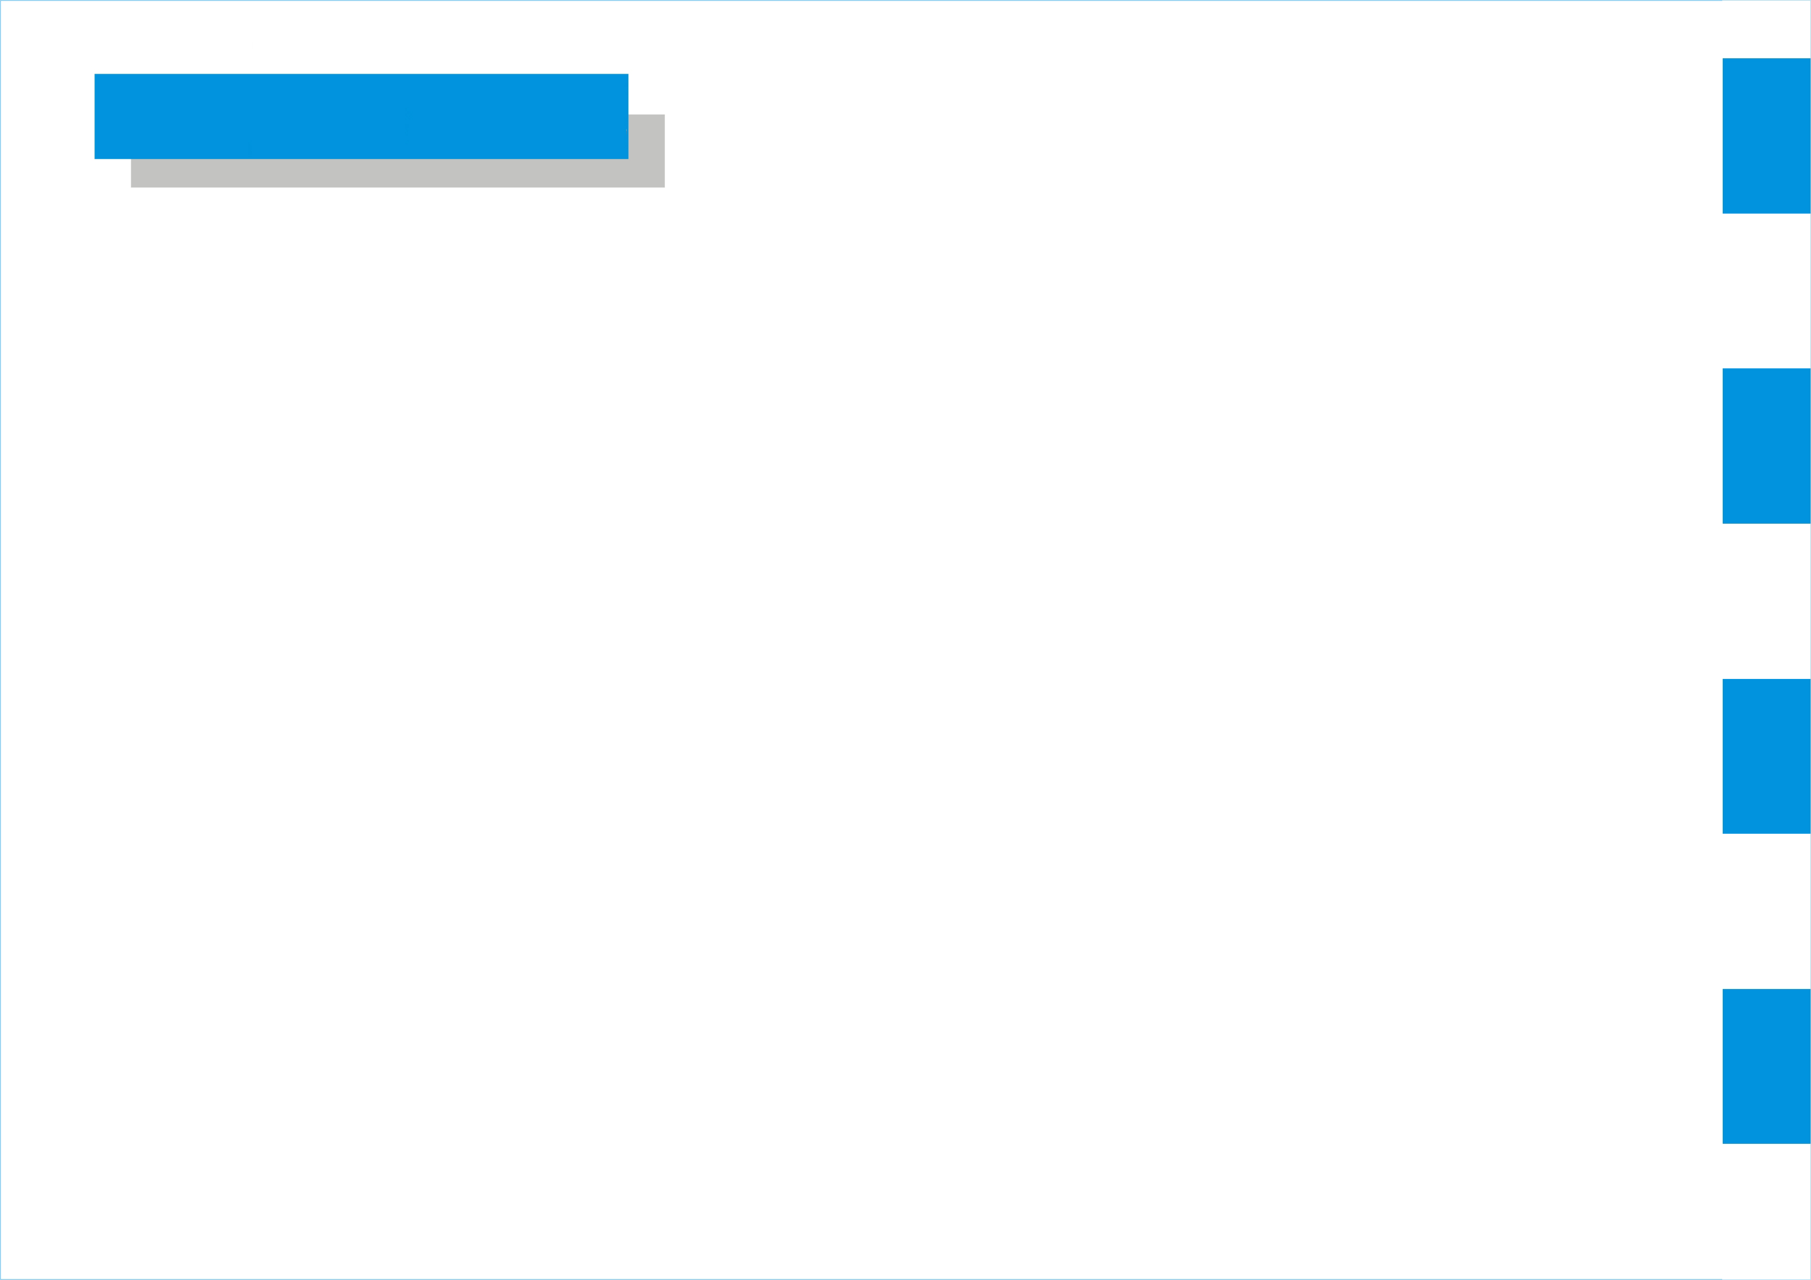
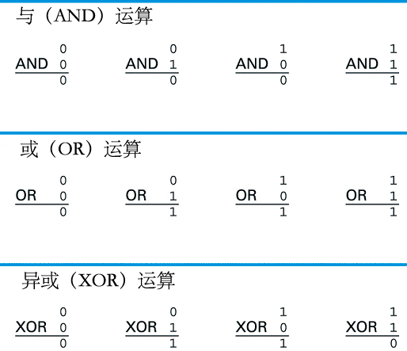
1
•
布尔运算

Slide 3
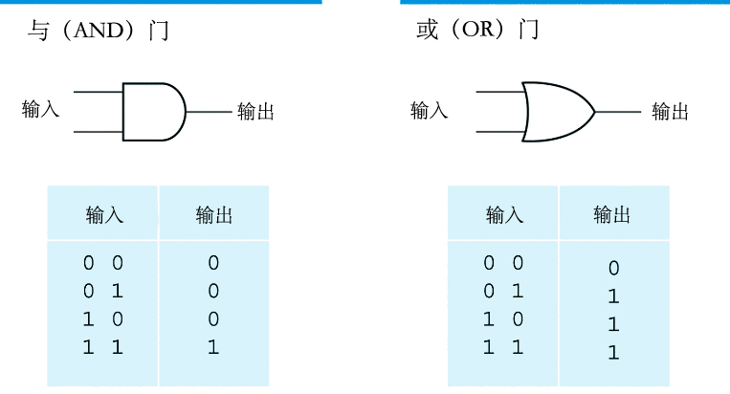
2
•
门电路及相应的输入/输出值（1）

Slide 4
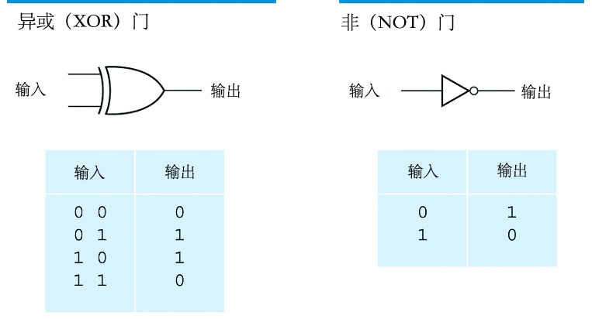
2
•
门电路及相应的输入/输出值（2）

Slide 5
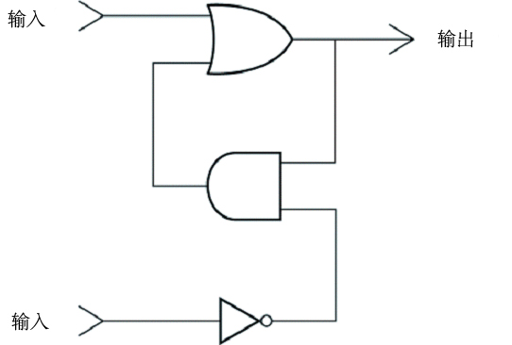
3
•
触发器
一种简单的触发器电路

Slide 6
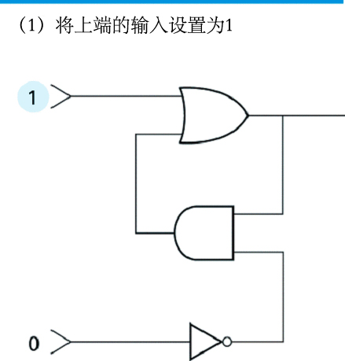
3
•
触发器
将触发器的输出值置为1（1）

Slide 7
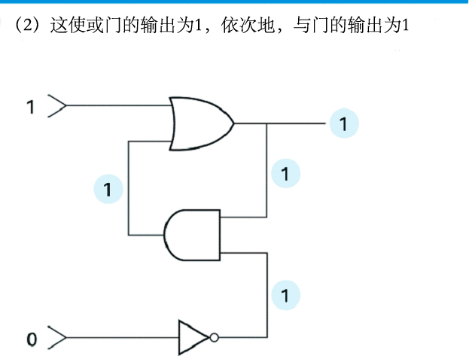
3
•
触发器
将触发器的输出值置为1（2）

Slide 8
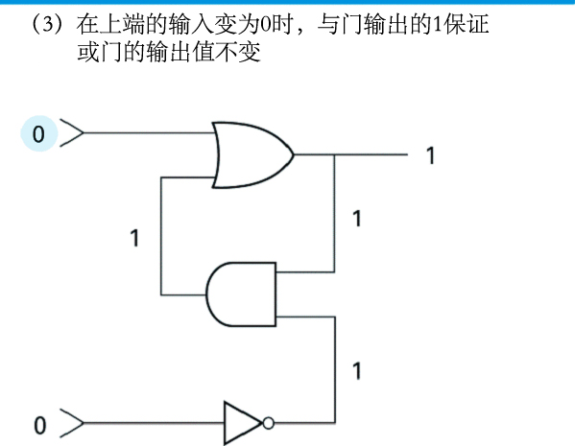
3
•
触发器
将触发器的输出值置为1（3）

Slide 9
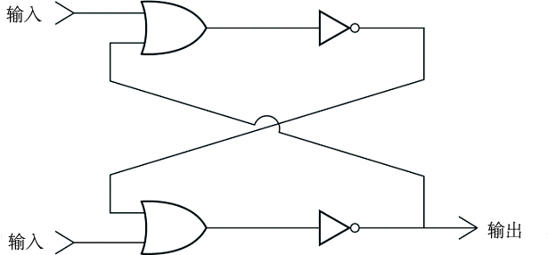
3
•
触发器
触发器的另一种构造方式

Slide 10
4
•
其它存储技术
磁芯（cores）:
磁场在一个方向时表示1，
在另一个方向时表示0。
电容（capacitor）:
具有充电和放电两种状态，
一个表示1，另一个表示0。

Slide 11
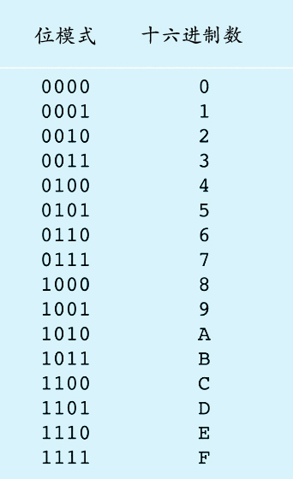
5
•
十六进制编码系统

Slide 12
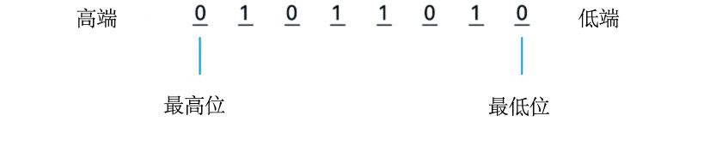
6
•
主存储器
字节大小的存储单元的结构

Slide 13
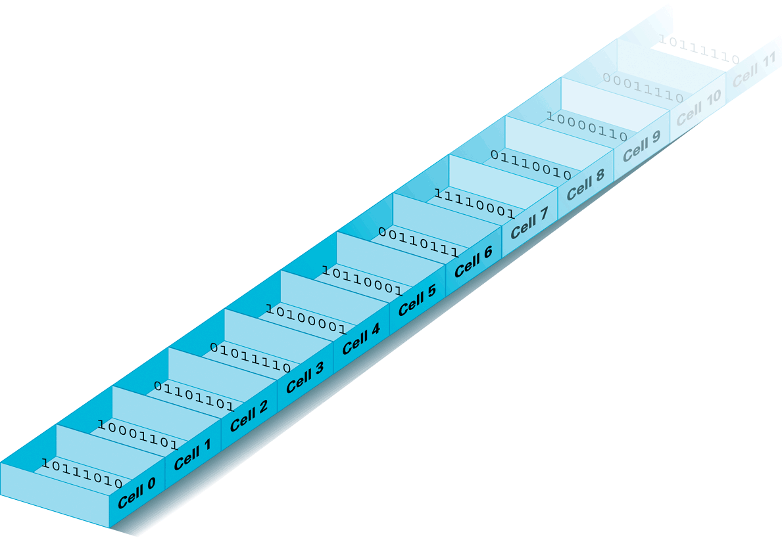
6
•
主存储器
根据地址安排存储单元

Slide 14
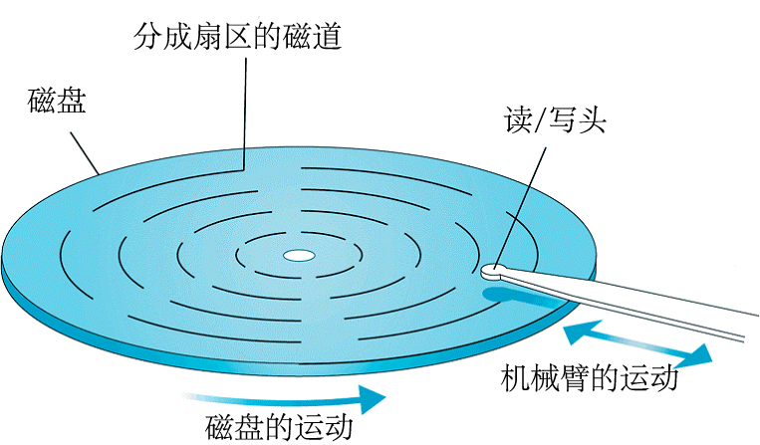
7
•
大容量存储器
磁盘存储系统

Slide 15
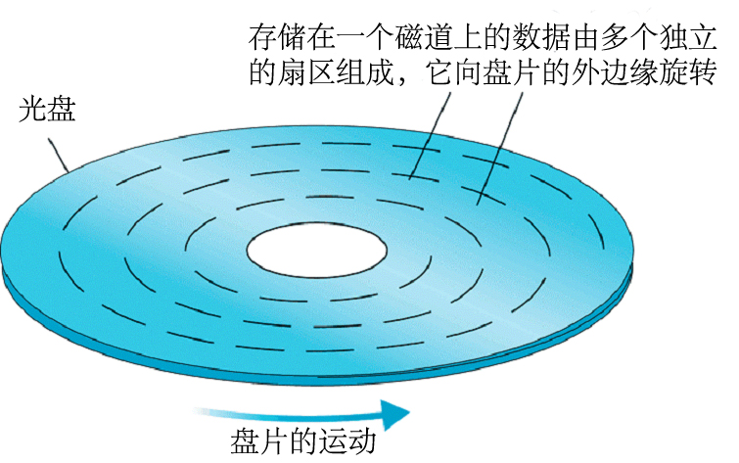
7
•
大容量存储器
光盘（CD）存储系统

Slide 16
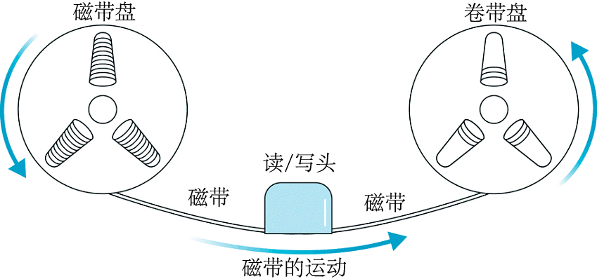
7
•
大容量存储器
磁带存储系统

Slide 17
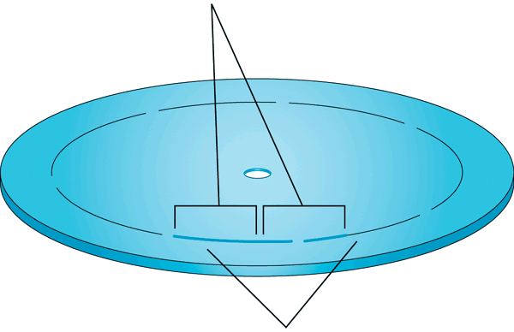
8
•
文件的存取
磁盘中的逻辑记录与物理记录
逻辑记录符合数据的自然分区
物理记录符合扇区大小

Slide 18
9
•
用ASCII码表示信息“Hello.”

Slide 19
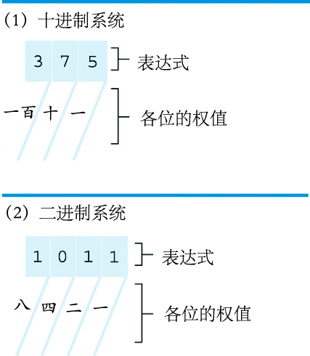
10
•
用位模式表示数字
十进制系统和二进制系统

Slide 20
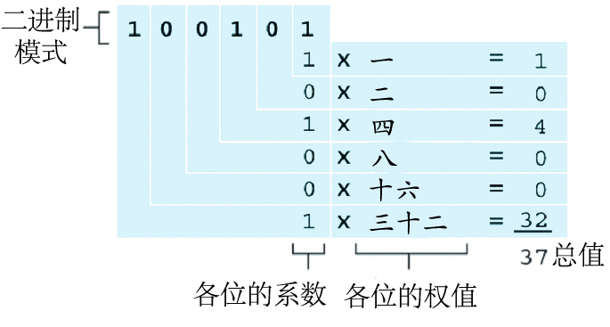
10
•
用位模式表示数字
对二进制表达式100101解码

Slide 21
10
•
用位模式表示数字
得到正整数的二进制表达式的算法
第一步：将该数值除以2并记录余数；
第二步：只要商不为0，继续除以2得到一个新的商，
并记录获得的余数；
第三步：当商为0时，得到原值的二进制表达式，它
由前面依次记录下来的余数依照它们被
记录的顺序从右到左进行排列而组成。

Slide 22
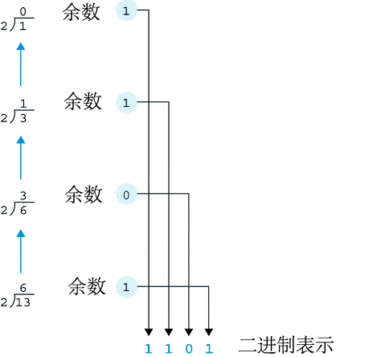
10
•
用位模式表示数字
应用前面的算法获得13的二进制表达式

Slide 23
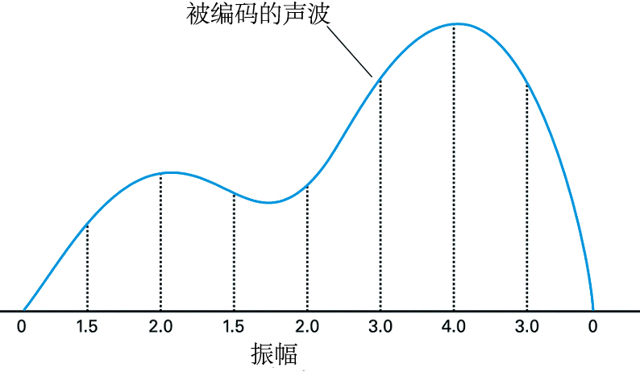
11
•
使用序列0、1.5、2.0、1.5、2.0、3.0、4.0、3.0、0 表示声波

Slide 24

12
•
二进制加法法则

Slide 25
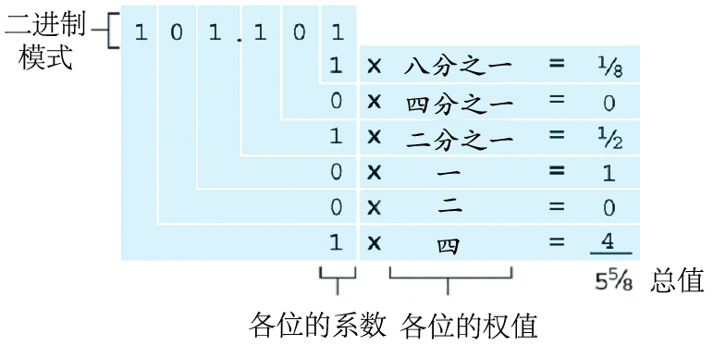
13
•
二进制分数
对二进制表达式101.101解码

Slide 26
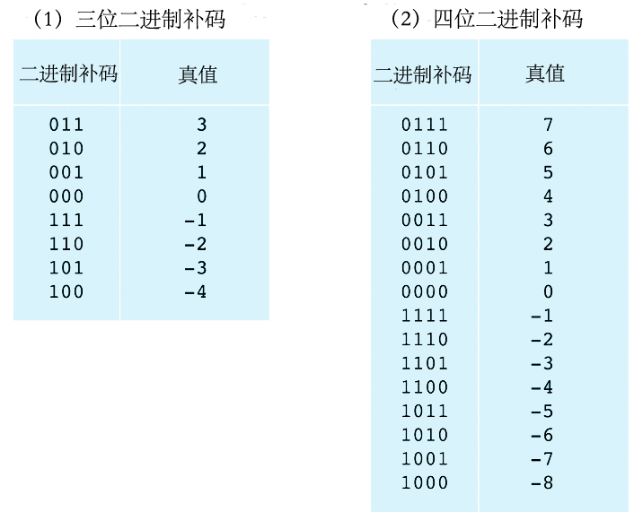
14
•
二进制补码系统
补码表

Slide 27
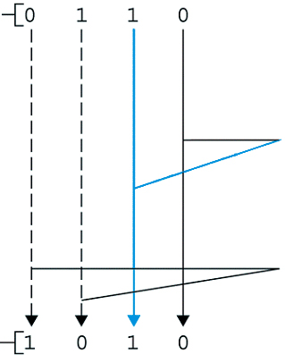
14
•
二进制补码系统
使用四位二进制补码对数值-6进行编码
数值6的四位
二进制补码
复制右起第一个1
右侧的所有位的值
（包括这个1）
其余位逐位
取反码
数值-6的四位
二进制补码

Slide 28
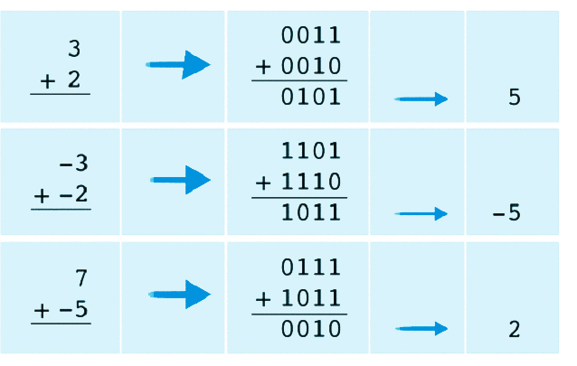
14
•
二进制补码系统
使用二进制补码计算加法题目
题目的十进制表示
题目的二进制补码表示
结果的十进制表示

Slide 29
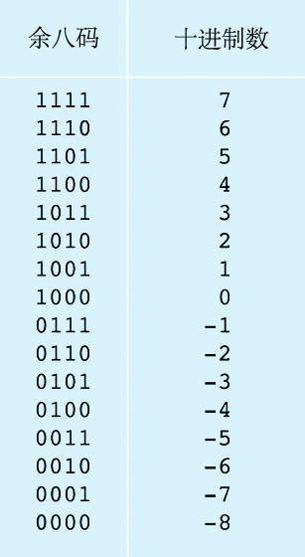
15
•
余码系统
四位二进制余码（余八码）

Slide 30
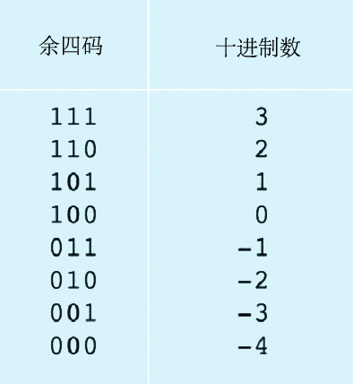
15
•
余码系统
三位二进制余码（余四码）

Slide 31
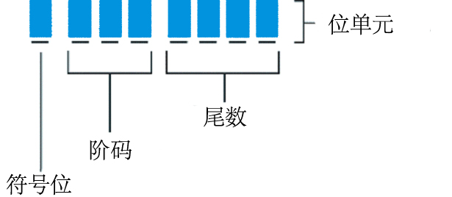
16
•
浮点计数法格式

Slide 32
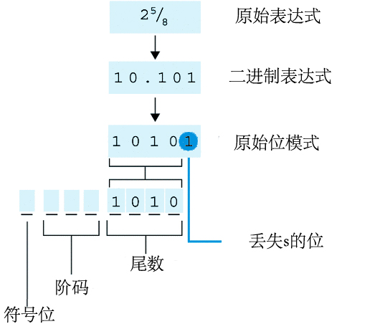
17
•
截断误差
对数值2^{5/8}编码

Slide 33
18
•
数据压缩技术
常用的数据压缩技术
游程编码（run length encoding）
频率依赖编码（frequency-dependent encoding）
——霍夫曼编码（Huffman code）
自适应词典编码（adaptive dictionary encoding）
——蓝波编码（Lempel-Ziv encoding）

Slide 34
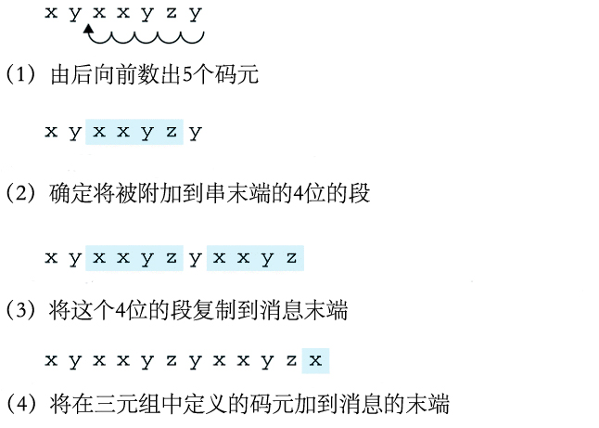
18
•
数据压缩技术
使用Lempel-Ziv系统LZ77解压消息xyxxyzy(5,4,x)

Slide 35
19
•
图像压缩
图像压缩方法
可交换的图像文件格式
（GIF：Graphic Interchange Format）
联合图像专家组
（JPEG：Joint Photographic Experts Group）
运动图像专家组
（MPEG：Motion Picture Experts Group）

Slide 36
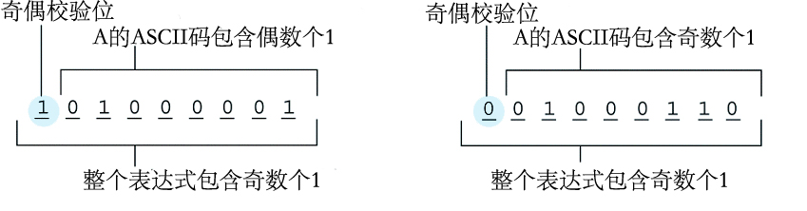
20
•
奇校验调整后的字母A和F的ASCII编码

Slide 37
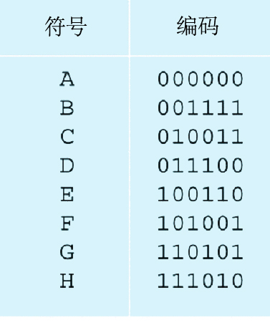
21
•
纠错码
纠错码表

Slide 38
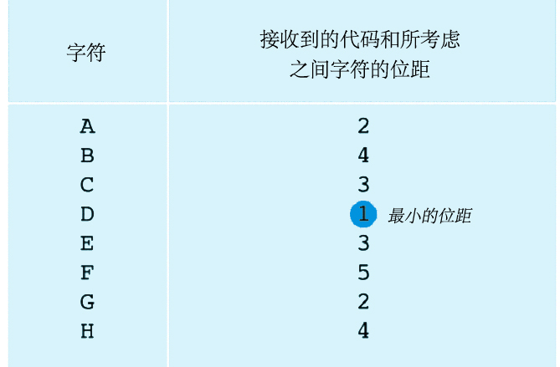
21
•
纠错码
使用纠错码表对代码010100解码

